Slide 1
数字逻辑设计实验
实验13.移位寄存器设计与应用
洪奇军
redflag@zju.edu.cn
http://10.78.18.200:8080/Platform/
注册时邮箱格式:学号@st.zju.edu.cn
2020年12月15日

Slide 2
提 纲
实验目的
实验设备与材料
实验任务
实验原理
实验内容与步骤

Slide 3
实验目的
掌握支持并行输入的移位寄存器的工作原理
掌握支持并行输入的移位寄存器的设计方法

Slide 4
实验设备与材料
实验设备
装有Xilinx ISE 14.7的计算机 1台
SWORD开发板 1套
实验材料
无

Slide 5
实验任务
任务1：设计8位带并行输入的右移移位寄存器
任务2：设计主板LED灯驱动模块
任务3：设计主板七段数码管驱动模块

Slide 6
实验原理
移位寄存器
带并行输入的移位寄存器
并行－串行转换器

Slide 7
移位寄存器
每来一个时钟脉冲，寄存器中的数据按顺序向左或向右移动一位
必须采用主从触发器或边沿触发器
不能采用锁存器
数据移动方式：左移、右移、循环移位
数据输入输出方式
串行输入，串行输出
串行输入，并行输出
并行输入，串行输出

Slide 8
串行输入右移移位寄存器
使用D触发器构成串行输入的右移移位寄存器

Slide 9
循环右移移位寄存器

Slide 10
带并行输入的右移移位寄存器
数据输入方式：串行输入、并行输入

Slide 11
带并行输入的8位右移移位寄存器
module shift_reg(
input wire clk, S_L, s_in,
input wire [7:0] p_in,
output wire [7:0] Q);
FD……
OR2……
AND2……
AND2……
INV……
endmodule

Slide 12
并行－串行转换器（1）
经过若干时钟周期
电路达到稳定状态
没有启动命令时
0
没有启动命令时：
Start=0 S/L=0
串行移位
1 1 1 1 1 1 1 1
1
0
1
R S | Q Q | 说明
0 0 | Q Q | 保持
0 1 | 1 0 | 置1
1 0 | 0 1 | 置0
1 1 | 0 0 | 未定义
0
L
0

Slide 13
并行－串行转换器（2）
有启动命令时
0
1
0
Start= 0→1→0
sr=10 → q=1，S/L=1
并入，与门输出
1→0
sr=01，q=0，
S/L=0移位
0 x x x x x x x
1 0 x x x x x x
0
1
1
0
0
R S | Q Q | 说明
0 0 | Q Q | 保持
0 1 | 1 0 | 置1
1 0 | 0 1 | 置0
1 1 | 0 0 | 未定义
1
0
0
1
H
1
1

Slide 14
总结：并行－串行转换器工作过程
并行－串行转换器设计原理
当没有启动命令（低电平）时，电路上电后经过若干个时钟脉冲后将会稳定在RS触发器输出q＝0，移位寄存器Q₇-Q₀＝11111111的状态。
当启动命令（高电平）加至启动输入端时，RS触发器的输出端q被置1，7位并行数据及标志码“0”在第一个clk的作用下同时置入移位寄存器。 此时，由于P₇=0导致Q₇=0，使得七输入与门的输出变成0，
一方面封锁启动命令的输入，
另一方面通过非门在RS的触发器的r端输入1，使RS触发器的输出q=0，移位寄存器进入移位状态。
再在时钟脉冲作用下，一方面使并行数据串行移出，另一方面又不断将“1”移入寄存器。
等第7个脉冲来到后，七输入与门的输入已全为“1”，使得其输出变为1，标志着转换完成，同时解除对启动信号的封锁
当再来一个启动命令时又可以再次进行并行－串行转换

Slide 15
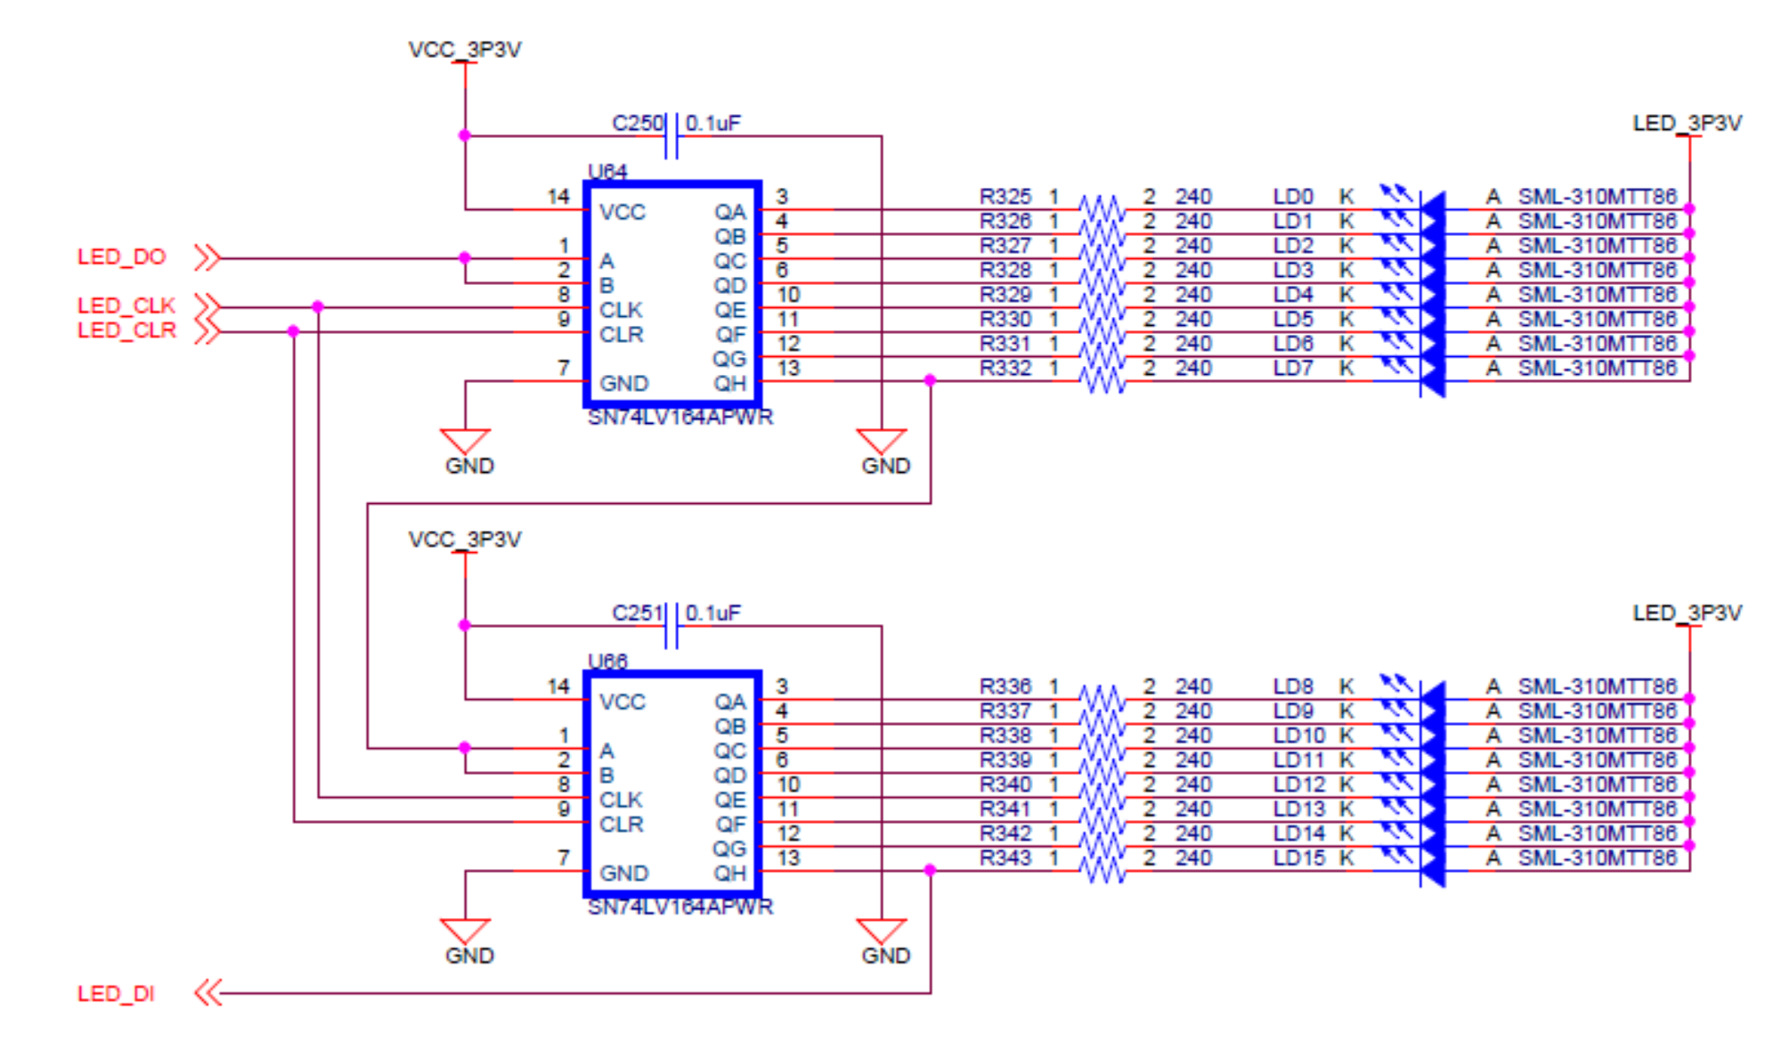
接口说明：主板LED灯
采用2个74LV164A构成16位串行输入并行输出移位寄存器
并行输出控制16个LED灯

Slide 16
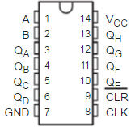
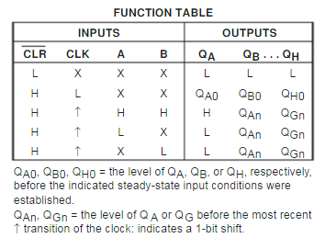
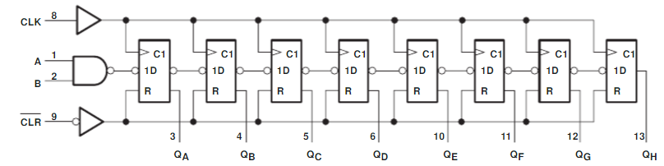
74LV164A

Slide 17
74LV164A

Slide 18
引脚约束：主板LED灯
#主板LED输出引脚约束
NET "LEDCLK" LOC = N26 | IOSTANDARD = LVCMOS33 ;
NET "LEDCLR" LOC = N24 | IOSTANDARD = LVCMOS33 ;
NET "LEDDT" LOC = M26 | IOSTANDARD = LVCMOS33 ;
NET "LEDEN" LOC = P18 | IOSTANDARD = LVCMOS33 ;
LEDCLK：74LV164A的时钟
LEDCLR：清零
LEDDT：数据串行输入
LEDEN：控制LED电源，1为使能

Slide 19
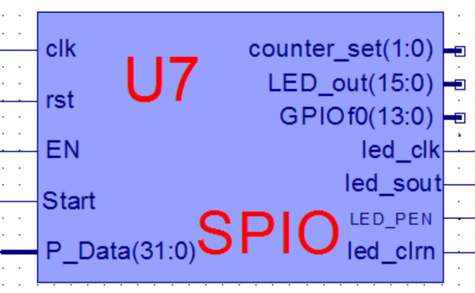
LED并行显示模块M6：SPIO
15位LED指示灯控制(IP Core)
逻辑实验的输出LED显示模块
相当于通用输入输出接口：GPIO
15位用于LED指示控制，其余用于扩展
器件编号改为U7
本课程用于调试显示和CPU的简单外设
基本功能
输入32位二进制数据：P_Data
clk=时钟，EN：输出使能，Start：串行扫描启动，rst=复位
串行输出：led_clk=时钟，led_sout=串行输出数据，LED_PEN=使能，led_clrn=清零
并行输出：LED_out、counter_set、GPIOf0
核模块符号文档：SPIO.sym
本实验提供U7的IP核

Slide 20
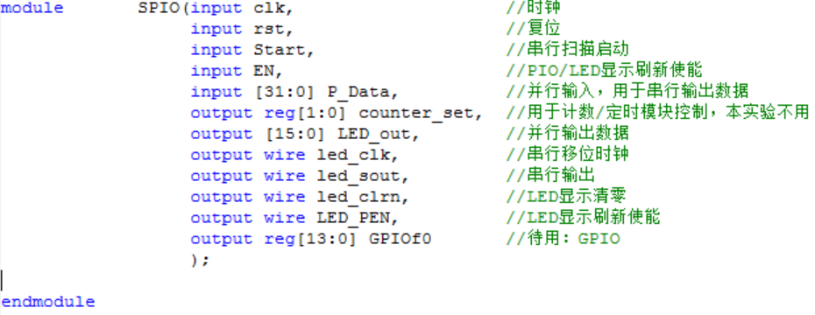
LED并行显示模块IP核端口信号
PIO/LED-GPIO IP核端口信号
可作为IP核调用空文档：端口文档

Slide 21
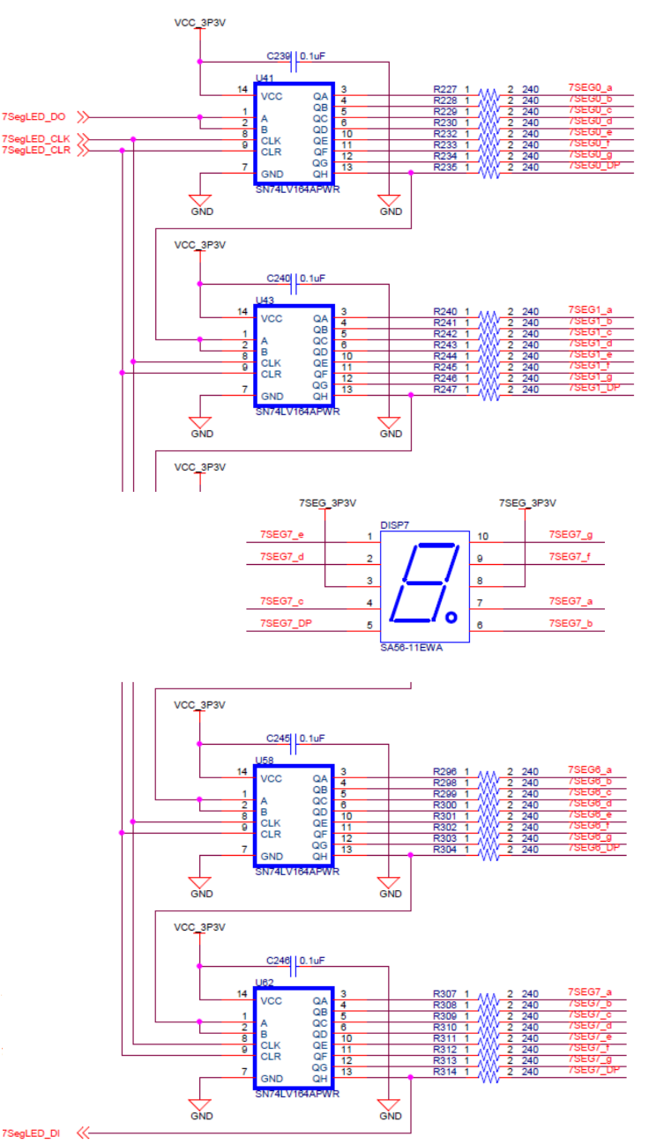
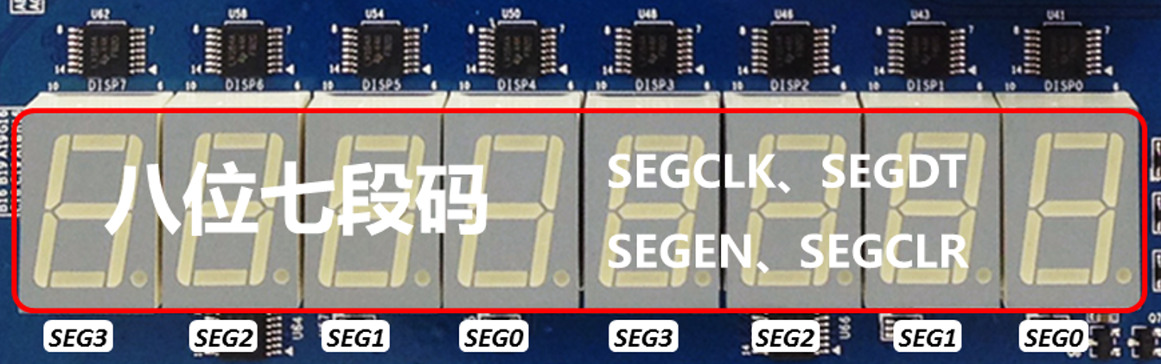
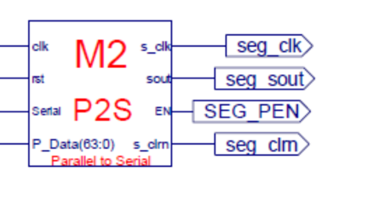
接口说明：主板七段数码管
静态译码74LS164移位输出
共阴
通过P2S模块输出：
P_Data[63:0]=SEGMENT[63:0]

Slide 22
引脚约束：主板LED灯
#七段码移位输出引脚约束
NET "SEGCLK" LOC = M24 | IOSTANDARD = LVCMOS33 ;
NET "SEGCLR" LOC = M20 | IOSTANDARD = LVCMOS33 ;
NET "SEGDT" LOC = L24 | IOSTANDARD = LVCMOS33 ;
NET "SEGEN" LOC = R18 | IOSTANDARD = LVCMOS33 ;
SEGCLK：74LV164A的时钟
SEGCLR：清零
SEGDT：数据串行输入
SEGEN：控制数码管电源，1为使能

Slide 23
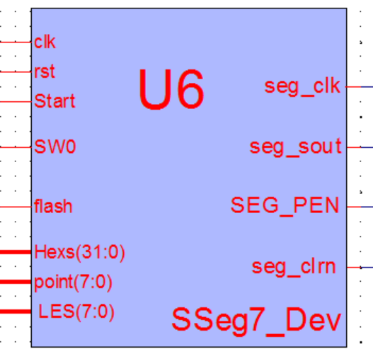
七段码显示器IP核M3：SSeg7_Dev
8位七段码显示器(IP Core)
逻辑实验的输出显示模块
本课程用于调试显示和CPU的简单外设
器件编号改为U6
基本功能
输入32位二进制数据：Hexs
SW[0]=1，显示8位16进制数， SW[0]=0，显示七段码LED点阵
SW[0]=1时：SW[1]=1高16位，SW[1]=0低16位，
flash七码闪烁频率，由通用分频器U8(Div[25])提供，Start串行扫描启动，point：七段小数点，LES：七段码使能，闪烁指示
串行输出：seg_clk=时钟，seg_out=串行七段显示数据，SEG_PEN=使能，seg_clrn=清零
核模块符号文档：SSeg7_Dev.sym
由实验二优化扩展，本实验提供U6的IP核

Slide 24
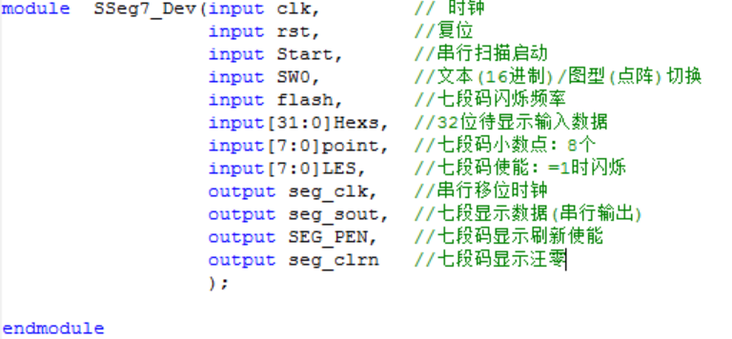
七段码显示器IP核端口信号
七段码显示器IP核端口信号
可作为IP核调用空文档：端口文档

Slide 25
实验内容与步骤
任务1：设计8位带并行输入的右移移位寄存器
任务2：设计跑马灯应用

Slide 26
设计8位带并行输入的右移移位寄存器
新建工程
工程名称用ShfitReg8b。
Top Level Source Type用HDL
用结构化描述设计
波形仿真

Slide 27
激励代码
initial begin
// Initialize Inputs
clk = 0;
S = 0;
s_in = 0;
p_in = 0;
#100;
// Add stimulus here
S = 0;
s_in = 1;
p_in =0;
#200;
S = 1;
s_in = 0;
p_in = 8'b0101_0101;
#500;
end
always begin
clk = 0; #20;
clk = 1; #20;
end

Slide 28
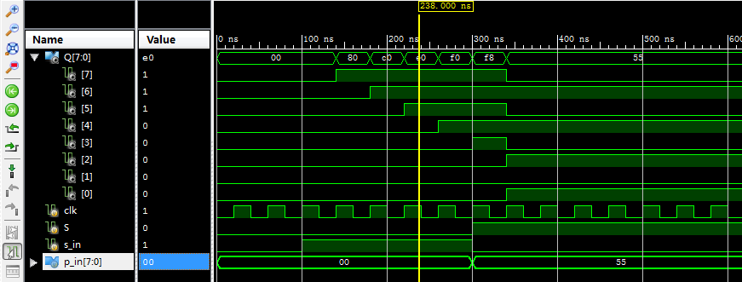
仿真波形输出

Slide 29
设计跑马灯应用（1）
新建工程
工程名称用MyMarquee。
Top Level Source Type用HDL
用结构化描述设计
调用ShfitReg8b
调用分频模块，用1s作为移位寄存器驱动时钟
调用显示模块
调用CreateNumber模块

Slide 30
设计跑马灯应用（2）
下载验证
用sw[0]和sw[1]作为regA和regB的按键自增控制输入
sw[2]=1，并行输入，将{RegA,RegB}赋给移位寄存器
sw[2]=0，串行/循环右移移位
sw[4]作为移位寄存器的模式选择：
sw[4]=0，串行右移，串行输入值为sw[3]
sw[4]=1，循环右移
8位的移位寄存器的值用LED灯表示

Slide 31
Top模块示意
module top(
……
CreateNumber({2'b0,btn_out},num);
ShfitReg8b s0(clk_1s, SW[2], s_in, num, LED);
DispNum m8(clk, {num[7:0],LED}, ……
……
endmodule

Slide 32
加分项实验内容与步骤
任务1：设计8位带并行输入的移移位寄存器
任务2：设计主板LED灯驱动模块
任务3：设计主板七段数码管驱动模块

Slide 33
设计8位带并行输入的右移移位寄存器
新建工程
工程名称用ShfitReg8b。
Top Level Source Type用HDL
用结构化描述设计
波形仿真

Slide 34
激励代码
initial begin
// Initialize Inputs
clk = 0;
L = 0;
s_in = 0;
p_in = 0;
#100;
// Add stimulus here
S_L = 0;
s_in = 1;
p_in =0;
#200;
S_L = 1;
s_in = 0;
p_in = 8'b0101_0101;
#500;
end
always begin
clk = 0; #20;
clk = 1; #20;
end

Slide 35
仿真波形输出

Slide 36
设计主板LED灯驱动模块
新建工程
工程名称用LEDP2S。
Top Level Source Type用HDL
用结构化描述设计
调用CreatNumber模块，用4位七段数码管设置16位LED灯的初值
调用显示模块
改造ShfitReg8b模块，设计LED灯驱动模块LED_DRV

Slide 37
设计主板LED灯驱动模块（2）
下载验证
用sw[0]到sw[3]作为自增按键，设置4位七段数码管的初值
用SW[15]控制将4位七段数码管的数据输出到LED灯

Slide 38
设计主板七段数码管驱动模块
新建工程
工程名称用SEGP2S。
Top Level Source Type用HDL
用结构化描述设计
改造ShfitReg8b模块，设计主板七段数码管驱动模块SEG_DRV
调用MyMC14495模块
调用显示模块

Slide 39
设计主板七段数码管驱动模块(2)
下载验证
将主板七段数码管设成显示“01234567”

Slide 40
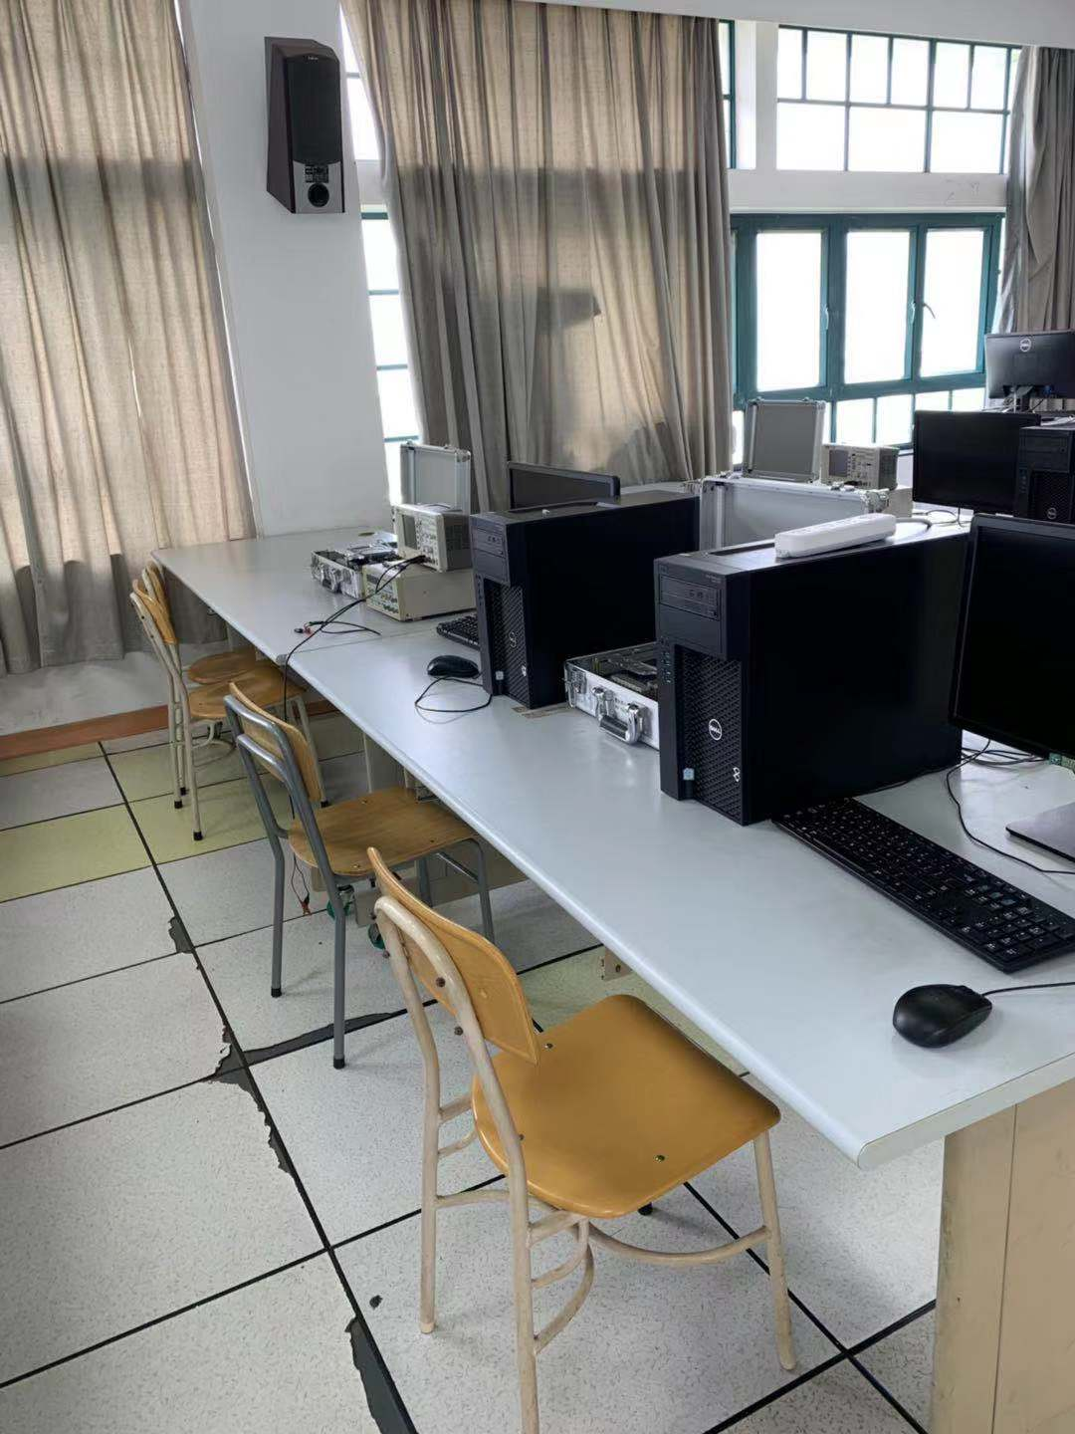
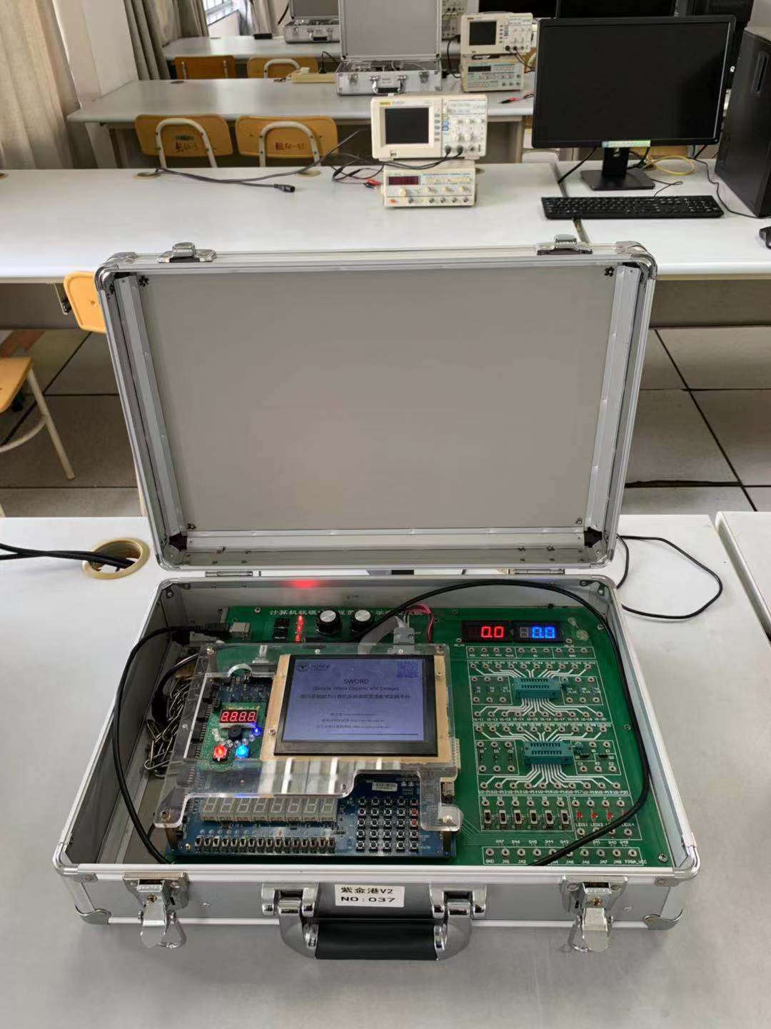
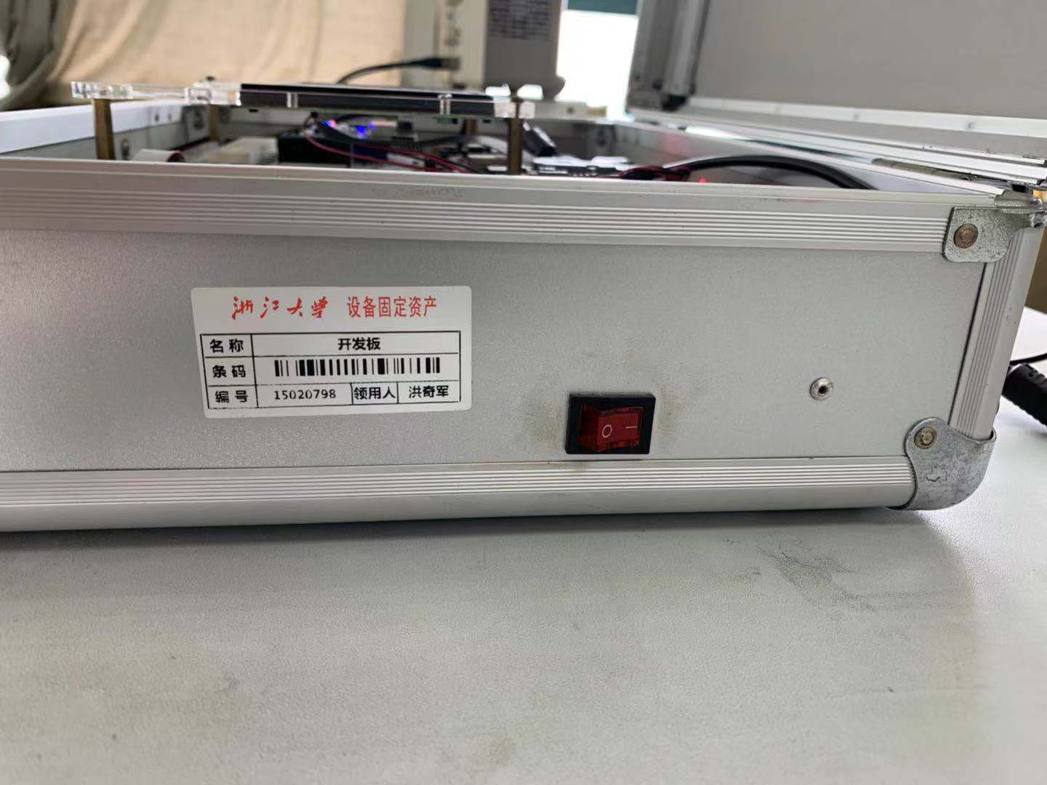
实验室规章制度
1.不能在实验室内吃零食和就餐。订餐请到走道上就餐。
2.实验结束时请关闭电脑主机电源，勿关显示器电源，后面实验同学以为电脑坏了。
3.Sword实验箱的盖子不要合上，关闭各种仪器的电源。导线放实验箱内。
4.实验结束后请整理好椅子，实验签到需写上Sword实验箱号。

Slide 41
Thank You !

